Slide 1
Stundenplan
Herzlich Willkommen!
Studiengang M.Sc. BWL

Slide 2
Agenda
Stundenplan für den Masterstudiengang BWL
1.
Allgemeine Informationen
2.
Eure Veranstaltungen
2.1
Pflichtmodule
2.2
Schlüsselqualifikationen
2.3
Wahlpflichtmodule
3.
Belegen von Veranstaltungen
4.
Zusatzleistungen
5.
Prüfungen

Slide 3
Agenda
Stundenplan für den Masterstudiengang BWL
1.
Allgemeine Informationen
2.
Eure Veranstaltungen
2.1
Pflichtmodule
2.2
Schlüsselqualifikationen
2.3
Wahlpflichtmodule
3.
Belegen von Veranstaltungen
4.
Zusatzleistungen
5.
Prüfungen

Slide 4
1. Allgemeine Informationen
Vorlesungen und Übungen
In den jeweiligen Modulen gibt es i.d.R. eine Vorlesung im Plenum und eine Übung → Genaue Informationen in den Modulhandbüchern
Vorlesungen: Festgelegter Termin im Einwochen-Rhythmus
Übungen: Angebot zu mehreren Zeiten in der Woche
Dauer der Module: Einsemestrige oder Zweisemestrige Module
Veranstaltungsdauer: i.d.R. 90 Minuten
Abschluss eines Moduls:
Klausur
Sonstige Prüfungsleistung
Alle Informationen zum Studiengang findet ihr auf der HHU-Website unter: https://www.masterbwl.hhu.de

Slide 5
Agenda
Stundenplan für den Masterstudiengang BWL
1.
Allgemeine Informationen
2.
Eure Veranstaltungen
2.1
Pflichtmodule
2.2
Schlüsselqualifikationen
2.3
Wahlpflichtmodule
3.
Belegen von Veranstaltungen
4.
Zusatzleistungen
5.
Prüfungen

Slide 6
2.1 Pflichtmodule
Ein Pflichtmodul (ab PO 2020)
MS00
Methoden der empirischen Wirtschaftsforschung
6 ECTS
Lehrstuhl für Statistics and Econometrics, Prof. Dr. Florian Heiß
Vorlesung und Übung
Einsemestriges Modul im Wintersemester

Slide 7
Agenda
Stundenplan für den Masterstudiengang BWL
1.
Allgemeine Informationen
2.
Eure Veranstaltungen
2.1
Pflichtmodule
2.2
Schlüsselqualifikationen
2.3
Wahlpflichtmodule
3.
Belegen von Veranstaltungen
4.
Zusatzleistungen
5.
Prüfungen

Slide 8
2.2 Schlüsselqualifikationen
Eine Projektarbeit
MQ07
Projektarbeit mit Kolloquium
6 ECTS
Im Rahmen der Schlüsselqualifikationen ist eine Projektarbeit zu erbringen
In Form einer Hausarbeit
Anforderungen und Anmeldemodalitäten legen die Lehrstühle jeweils selbst fest
Einsemestriges Modul

Slide 9
Agenda
Stundenplan für den Masterstudiengang BWL
1.
Allgemeine Informationen
2.
Eure Veranstaltungen
2.1
Pflichtmodule
2.2
Schlüsselqualifikationen
2.3
Wahlpflichtmodule
3.
Belegen von Veranstaltungen
4.
Zusatzleistungen
5.
Prüfungen

Slide 10
2.2 Wahlpflichtmodule
Wahlpflichtmodule im Umfang von 80 ECTS | davon mindestens 48 ECTS BWL
MWXX
Wahlpflichtmodul BWL
8 ECTS
MWXX
Wahlpflichtmodul BWL
16 ECTS
Es sind Wahlpflichtmodule im Umfang von 80 ECTS zu belegen
Davon betriebswirtschaftliche Module im Umfang von mindestens 48 ECTS
Verbleibende 32 ECTS dürfen frei gewählt werden aus den Modulen BWL, VWL oder Sonstige
Wahlpflichtmodule haben einen Umfang von 8 oder 16 ECTS
Einsemestrige oder Zweitsemestrige Module (englisch oder deutsch)
Bei einigen Modulen: gesonderte Bewerbung nötig aufgrund begrenzter Plätze (z.B. Marktpsychologie)
48 ECTS BWL-Module

Slide 11
2.3 Wahlpflichtmodule
Auswahl an Wahlpflichtmodulen:
47 BWL - Wahlpflichtmodule
31 VWL - Wahlpflichtmodule
5 Sonstige - Wahlpflichtmodule
Wahlpflichtmodule BWL
8 CTS
MW18 Organizational Behavior
MW19 Personalwirtschaftliches Praxisseminar
MW36 Marketing Management und Digitale Transformation
MW37 Advanced Marketing Research and Management
…. ……

Slide 12
2.3 Wahlpflichtmodule
Wahlpflichtmodule VWL
16 ECTS
MW08 Internationale Finanzmärkte
MW14 Monetäre Ökonomik
…. …..
Wahlpflichtmodule VWL
8 ECTS
MW60 Netzwerk- und Informationsgüterökonomik
MW61 Regulierungsökonomik
…. ……
Wahlpflichtmodule Sonstige
16 ECTS
MW11 Wirtschaftspsychologie
MW12 Kunst- und Kulturmanagement
…. …..
Wahlpflichtmodule Sonstige
8 ECTS
MW92 Marktpsychologie

Slide 13
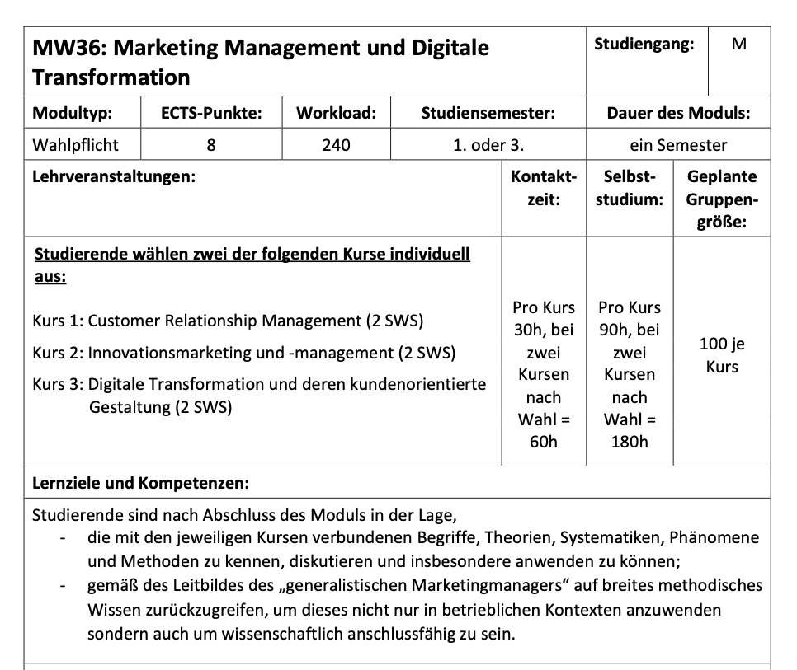
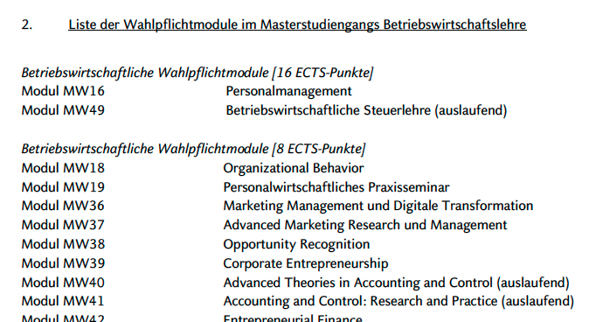
2.3 Wahlpflichtmodule
Weiterführende Informationen zu den einzelnen Wahlpflichtmodulen:
Prüfungsordnung (Liste aller Module)
Modulhandbücher

Slide 14
Schwerpunktbildung
Kriterien für Schwerpunktausweis:
Auf schriftlichen Antrag können bis zu zwei Schwerpunkte ausgewiesen werden
Wahlpflichtmodule (einschließlich freiwilliger Zusatzmodule) im Umfang von min. 32 ECTS pro Schwerpunkt
Antrag ist spätestens vier Wochen nach Anmeldung der Abschlussarbeit zu stellen
Ein Modul kann jeweils nur für einen Schwerpunkt verwendet werden
Masterarbeit soll bei Schwerpunktbildung in einem der Schwerpunkte erfolgen
Schwerpunkte:
Betriebswirtschaftliche Schwerpunkte
Volkswirtschaftliche Schwerpunkte
Sonstige Schwerpunkte

Slide 15
Schwerpunktbildung
Schwerpunkte in BWL
Betriebswirtschaftliche Schwerpunkte
Unternehmensführung
Audit (§ 13b WPO)
Controlling
Human Resources Management
Betriebswirtschaftliche
Steuerlehre
Business, Environment &
Society
Digital Transformation, Governance & Society
Marketing
Entrepreneurship
Finance
Financial Accounting

Slide 16
Schwerpunktbildung
Schwerpunkte in VWL & Sonstige
Volkswirtschaftliche Schwerpunkte
Finanzmärkte
Wettbewerb und Regulierung
Sonstige Schwerpunkte
Econometrics

Slide 17
Studienverlaufsplan
1. Semester |  | 2. Semester |  | 3. Semester |  | 4. Semester
Pflichtmodule |  | Wahlpflichtmodule (24 CP) |  | Wahlpflichtmodule (24 CP) |  | Wahlpflichtmodul (8 CP)
MS00 | 6 CP | MWX4 | 8 CP | MWX7 | 8 CP | MWX10 | 8 CP
Wahlpflichtmodule (24 LP) |  | MWX5 | 8 CP | MWX8 | 8 CP | Masterthesis
MWX1 | 8 CP | MWX6 | 8 CP | MWX9 | 8 CP | MT00 | 22 CP
MWX2 | 8 CP | Projektarbeit |  | Masterthesis
MWX3 | 8 CP | MQ07 | 6 CP | MT00 | 6 CP
30 CP |  | 30 CP |  | 30 CP |  | 30 CP

Slide 18
Agenda
Stundenplan für den Masterstudiengang BWL
1.
Allgemeine Informationen
2.
Eure Veranstaltungen
2.1
Pflichtmodule
2.2
Schlüsselqualifikationen
2.3
Wahlpflichtmodule
3.
Belegen von Veranstaltungen
4.
Zusatzleistungen
5.
Prüfungen

Slide 19
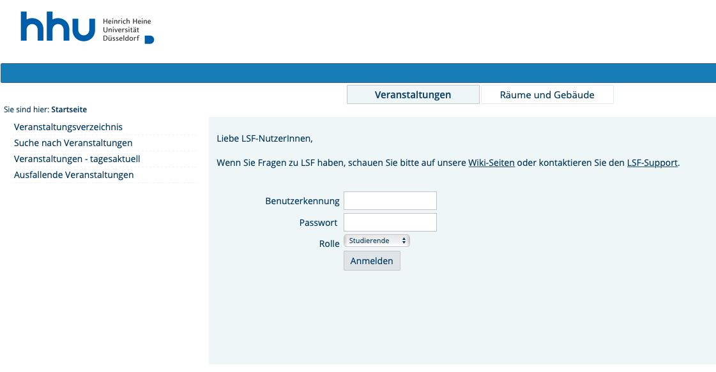
3. Belegen von Veranstaltungen
HIS-LSF
https://lsf.hhu.de

Slide 20
3. Belegen von Veranstaltungen
Stundenplan erstellen
HIS-LSF
1
Veranstaltungsverzeichnis im HIS-LSF
2
Studiengang auswählen
3
Module wählen: Pflicht- oder Wahlpflichtmodule
4
Innerhalb der Module Fächer auswählen
5
Vorlesung und Übung belegen
6
Online-Stundenplan überprüfen

Slide 21
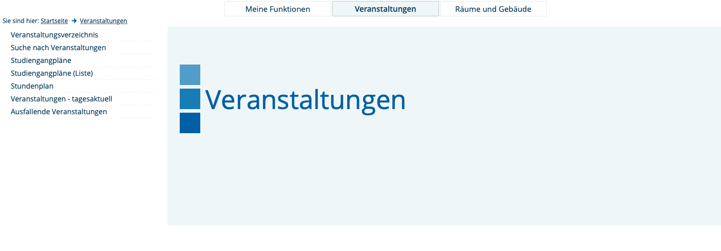
3. Belegen von Veranstaltungen
HIS-LSF
1
Veranstaltungsverzeichnis im HIS-LSF

Slide 22
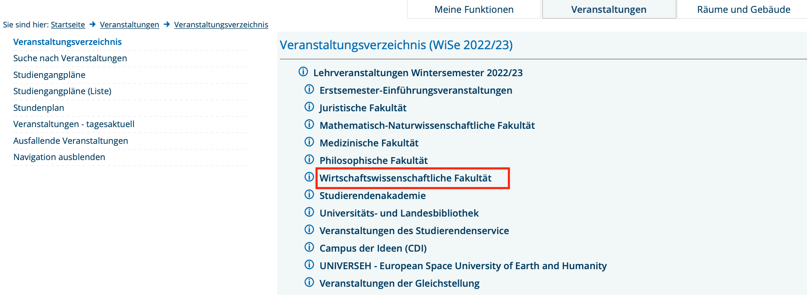
3. Belegen von Veranstaltungen
HIS-LSF

Slide 23
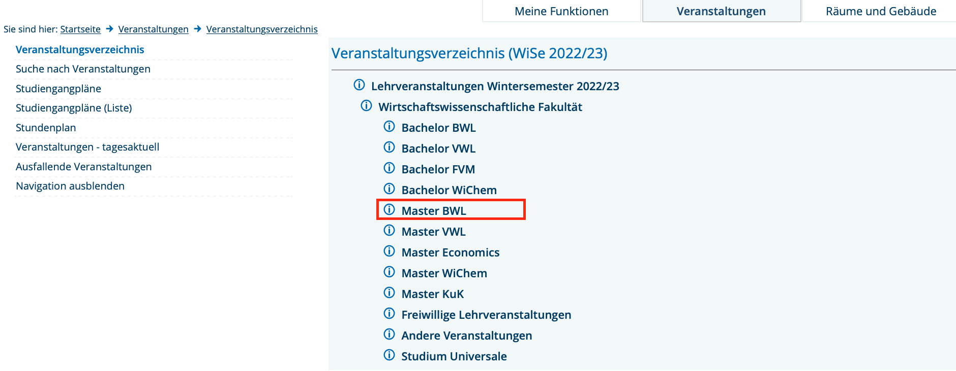
3. Belegen von Veranstaltungen
HIS-LSF
2
Studiengang auswählen
3
Module wählen: Pflicht- oder Wahlpflichtmodule

Slide 24
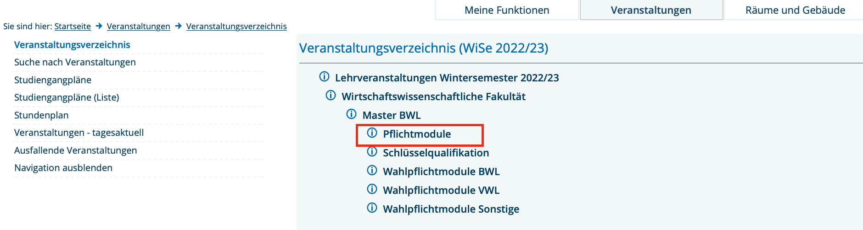
3. Belegen von Veranstaltungen
HIS-LSF
2
Studiengang auswählen
3
Module wählen: Pflicht- oder Wahlpflichtmodule

Slide 25
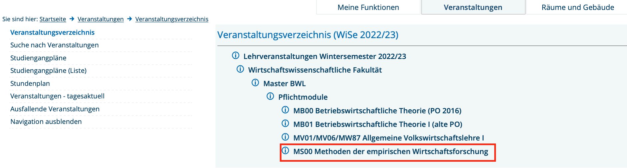
3. Belegen von Veranstaltungen
HIS-LSF
2
Studiengang auswählen
3
Module wählen: Pflicht- oder Wahlpflichtmodule

Slide 26
3. Belegen von Veranstaltungen
HIS-LSF
4
Vorlesung und Übung belegen

Slide 27
3. Belegen von Veranstaltungen
HIS-LSF
5
Innerhalb der Module Fächer auswählen

Slide 28
3. Belegen von Veranstaltungen
HIS-LSF
4
Innerhalb der Module Fächer auswählen

Slide 29
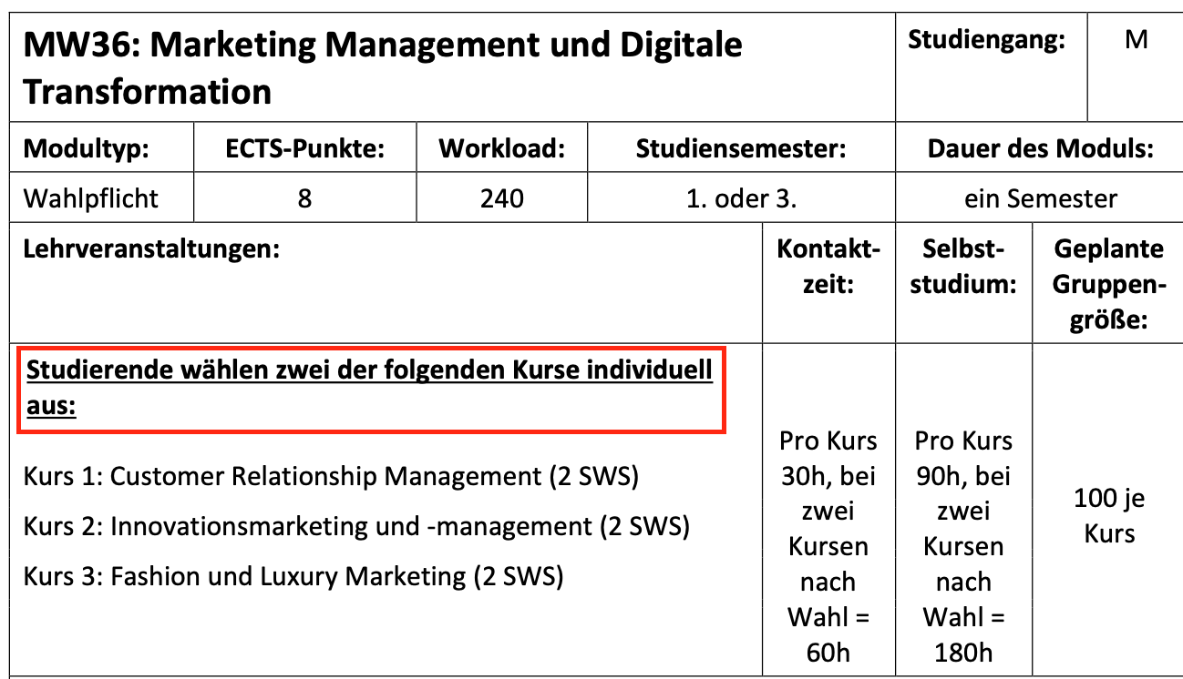
3. Belegen von Veranstaltungen
HIS-LSF
4
Dabei Modulbeschreibungen beachten!

Slide 30
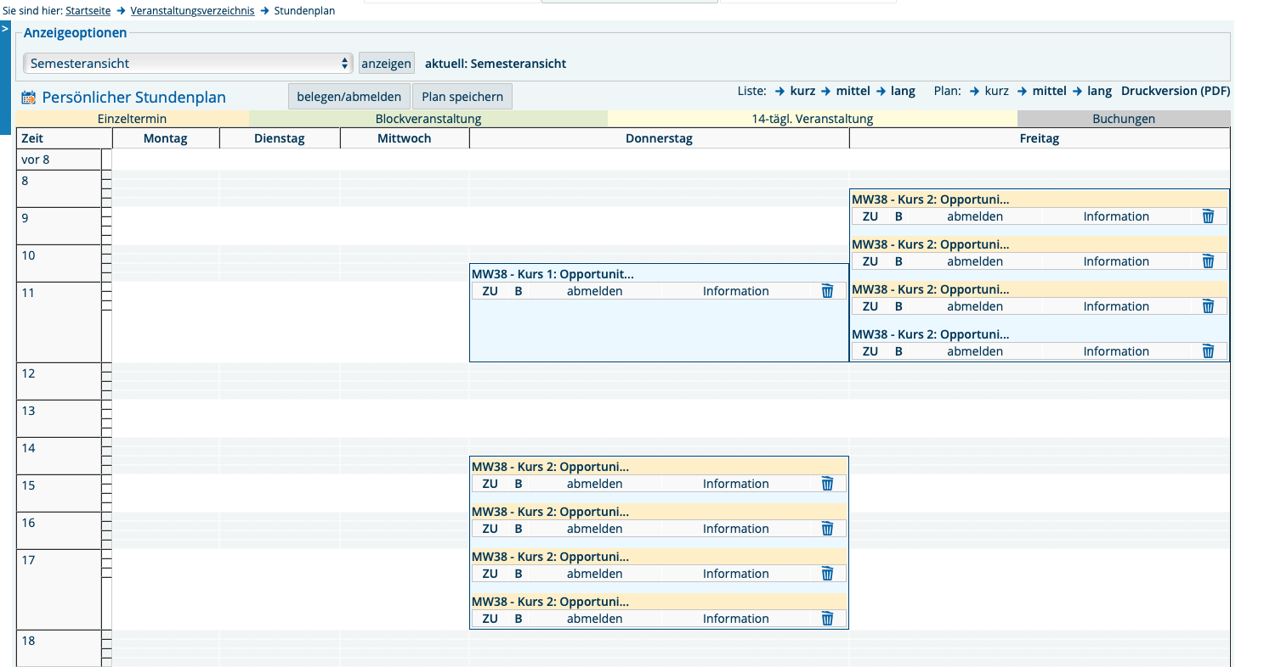
3. Belegen von Veranstaltungen
HIS-LSF
6
Online-Stundenplan überprüfen
Stundenplan in „Semesteransicht“ zeigt alle Fächer im Semester
Über “Druckversion (PDF)“ könnt Ihr euch den Stundenplan herunterladen

Slide 31
Agenda
Stundenplan für den Masterstudiengang BWL
1.
Allgemeine Informationen
2.
Eure Veranstaltungen
2.1
Pflichtmodule
2.2
Schlüsselqualifikationen
2.3
Wahlpflichtmodule
3.
Belegen von Veranstaltungen
4.
Zusatzleistungen
5.
Prüfungen

Slide 32
4. Zusatzleistungen
Studierendenakademie HHU
Die Studierendenakademie bietet studienbegleitend Beratungs- und Veranstaltungsangebote an
Die Lehrangebote kann man zusätzlich zu den Veranstaltungen der Fächer als kreditierbare Studienleistungen belegen
Angebot aus 4 Kompetenzbereichen
Career
Studium Universale
Soft & Study Skills
Sprachen

Slide 33
Agenda
Stundenplan für den Masterstudiengang BWL
1.
Allgemeine Informationen
2.
Eure Veranstaltungen
2.1
Pflichtmodule
2.2
Schlüsselqualifikationen
2.3
Wahlpflichtmodule
3.
Belegen von Veranstaltungen
4.
Zusatzleistungen
5.
Prüfungen

Slide 34
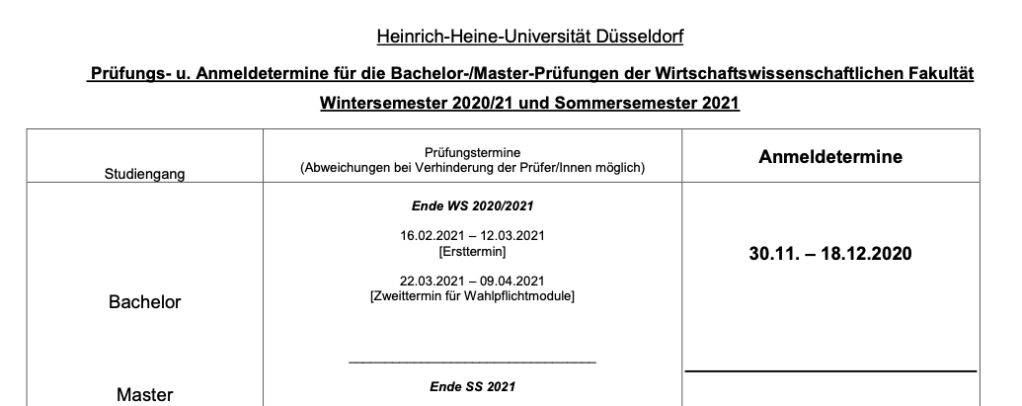
5. Prüfungen
Prüfungsanmeldungen
Fristgerechte Anmeldung im Studierendenportal
Anmeldezeitraum ca. 3 Wochen
Aktuelle Informationen auf den Seiten des Prüfungsamts
Prüfungstermine
Prüfungen zu Pflichtmodulen werden 1x pro Semester angeboten
Wahlpflichtmodule werden 2x angeboten zu einem Erst- und Zweittermin (im WS und/oder SS)
Ersttermine: Unmittelbar im Anschluss an die Vorlesungszeit
Zweittermine: Kurz vor Beginn des nächsten Semesters
Prüfungstermine (Zeiträume & Hörsaal) werden auf der Website des Prüfungsausschusses bekanntgegeben
Prüfungsrücktritt: 1 Woche vor Prüfungstermin kann man im Studierendenportal unbegründet zurücktreten (Sonst: Attestpflicht)
Pro Modul hat man 3 Versuche
Sobald eine Prüfung in einem Modul abgelegt wurde, muss diese beendet werden

Slide 35
Anmerkungen
Jede im Studierendenportal eingetragene Note trägt gewichtet zu Eurem Gesamtdurchschnitt bei
Es können nicht mehr Module absolviert werden, um den Notenschnitt zu „verbessern“
In einigen Modulen kann man z.B. durch E-Quizze oder Einreichungen Klausurpunkte sammeln (i.d.R. 2-6 Klausurpunkte)
Informationen zu Projektarbeiten und Klausureinsichten finden sich auf den Seiten der Lehrstühle
Unimail-Postfach sollte regelmäßig überprüft werden → Tipp: Postfach lässt sich auf dem Smartphone einrichten, Quota lässt sich im IDM erhöhen
… Genießt die Zeit!

Slide 36
Habt ihr Fragen?

